Slide 1
Железы внутренней секреции. Проверочная работа
Бухтиярова А.П.,
МКОУ Верх-Красноярская сош,
Северный район Новосибирская область

Slide 2
Распределите железы по видам секреции:
Поджелудочная
Гипофиз
Слюнные
Потовые
Эпифиз
Половые
Щитовидная
Вилочковая
Молочные
Надпочечники
А- внутренней секреции
Б –внешней секреции
В- смешанной секреции

Slide 3
Назовите железу:
1
7
2
6
3
5
4

Slide 4
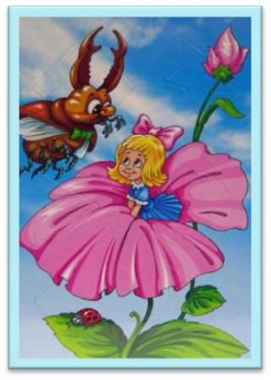
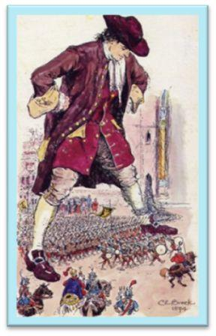
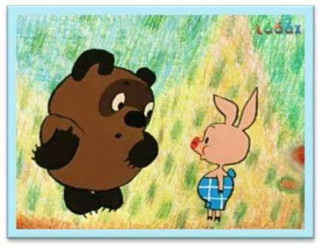
«Поставь диагноз"

Slide 5
Закончи предложение:
1.Гормоны действуют в……..количествах.
2.Регулируют работу…..органов.
3.После окончания действия……
4. После разрушения выводятся…..
5. Активность зависит от…..
6. Необходимы ………..

Slide 6
Объясните выражение:
Адреналин — важный гормон, который участвует в реализации так называемой реакции «бей или беги».

Slide 7
Путаница:
1.Гипофиз-адреналин и норадреналин;
2. Щитовидная - гормон роста;
3. Надпочечники-тироксин;
4. Поджелудочная-инсулин;
5.Базедова болезнь-поджелудочная железа;
6. Сахарный диабет- гипофиз;
7.Карликовость- гипофиз;
8. Бронзовая болезнь-щитовидная
9. Кретинизм-вилочковая

Slide 8
По поведению больных определите, у кого щитовидная железа вырабатывает мало гормона, у кого – избыток.
А. Больной возбудим, страдает бессонницей, суетлив, эмоционально не уравновешен.
Б. Больной вял, сонлив, равнодушен к окружающему, быстро устаёт.

Slide 9
Нейрогуморальная регуляция функций организма.
Известен случай развившегося за одну ночь тяжелого заболевания щитовидной железы у матери, потерявшей двух детей, умерших от дифтерии. Объясните причину.

Slide 10
Контрольные вопросы:
1. Какие железы называются железами внутренней секреции и как называются вещества, выделяемые этими железами?
2. Перечислите железы внутренней секреции. Где они находятся?
3. Какая железа играет ведущую роль в системе эндокринных органов? Каким путем она влияет на другие железы внутренней секреции?
4. Назовите гормоны гипофиза. Их значение.
5. Назовите гормоны щитовидной железы. Их значение.
7. Какие и где вырабатываются гормоны в поджелудочной железе? Их значение.
8. Какие гормоны вырабатываются в корковом веществе надпочечников? Их значение.
9. Назовите гормоны, вырабатываемые мозговым веществом надпочечников. Их значение.

Slide 11
Домашнее задание:
Если бы вы создавали модель идеального человека, то какую железу бы добавили и с какими функциями?

